Slide 1
勾配降下法によるパラメータ推定

Slide 2
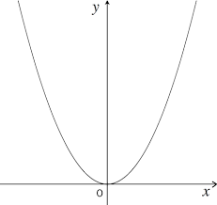



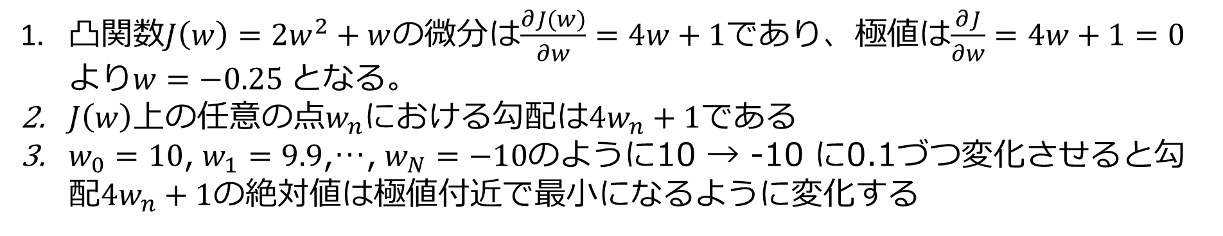



凸関数$J\left(w\right)=2w^{2}+w$の微分は$\frac{∂J(w)}{∂w}=4w+1$であり、極値は$\frac{∂J}{∂w}=4w+1=0$より$w=−0.25$となる。
$J\left(w\right)$上の任意の点$w_{n}$における勾配は$4w_{n}+1$である
$w_{0}=10$, $w_{1}=9.9$,…, $w_{N}=−10$のように10 → -10 に0.1づつ変化させると勾配$4w_{n}+1の絶対値は$極値付近で最小になるように変化する
$$J\left(w\right)=2w^{2}+w$$
$$\frac{∂J}{∂w_{0}}$$
$$\frac{∂J}{∂w_{1}}$$
0.1
$$w_{}$$
$$w_{1}$$
$$w_{0}$$
-10
10

Slide 3
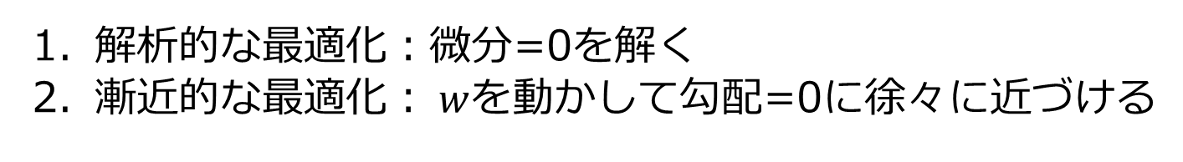
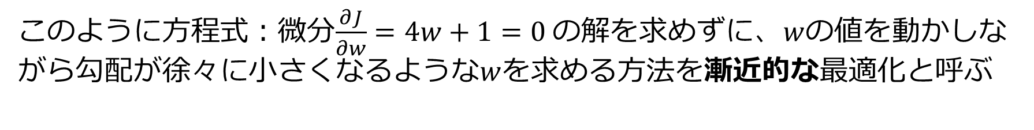
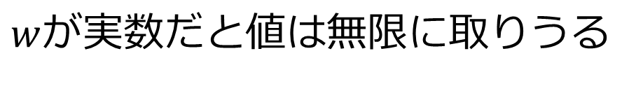
漸近的な最適化
このように方程式：微分$\frac{∂J}{∂w}=4w+1=0$の解を求めずに、$w$の値を動かしながら勾配が徐々に小さくなるような$w$を求める方法を漸近的な最適化と呼ぶ
解析的な最適化：微分=0を解く
漸近的な最適化： $w$を動かして勾配=0に徐々に近づける
なぜ漸近的な方法が必要なのか
複雑な関数の場合、微分=0の方程式を解けない。例えば、シグモイド関数の微分
https://manabitimes.jp/math/790#3
$w$が実数だと値は無限に取りうる
前頁のように$w$=10から小さくすると徐々に勾配が小さくなるという知識は実際には持っていない
それでは、どうしたら勾配が徐々に小さくなる方向を知ることができるのか？

Slide 4










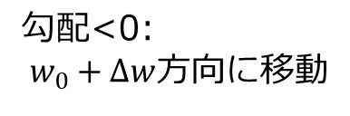

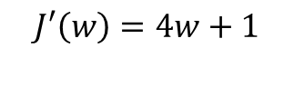

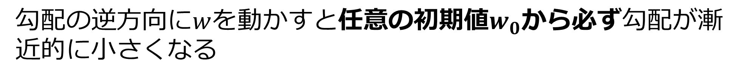
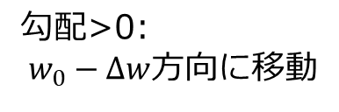
勾配の逆方向に$w$を動かすと任意の初期値$w_{0}$から必ず勾配が漸近的に小さくなる
$$J\left(w\right)=2w^{2}+w$$
勾配の定義
$∆x→0:接線$の傾きを表す
$$\frac{∂J}{∂w_{0}}$$
$$J′\left(w\right)=4w+1$$
$$\frac{∂J}{∂w_{0}}$$
$$\frac{∂J}{∂w_{1}}$$
$$\frac{∂J}{∂w_{1}}$$
勾配<0:
$w_{0}+∆w$方向に移動
勾配>0:
$w_{0}−∆w$方向に移動
$$w_{}$$
$$w_{0}$$
$$w_{1}$$
$$w_{1}$$
$$w_{0}$$
勾配のマイナス方向
$∆w$（漸近的な歩幅）はどれくらいにするべきか？

Slide 5














極値付近では歩幅は小さく 遠い場所では歩幅を大きく
$$J\left(w\right)=2w^{2}+w$$
$$\frac{∂J}{∂w_{0}}$$
$$\frac{∂J}{∂w_{1}}$$
$$\frac{∂J}{∂w_{3}}$$
$$\frac{∂J}{∂w_{2}}$$
$$w_{}$$
$$∆w$$
$$∆w$$
$$w_{3}$$
$$w_{2}$$
$$w_{1}$$
$$w_{0}$$
極値に近づくにつれて小さくする必要がある
そうでないと極値をまたいでしまう！
$$∆w$$
<<
$$∆w$$

Slide 6





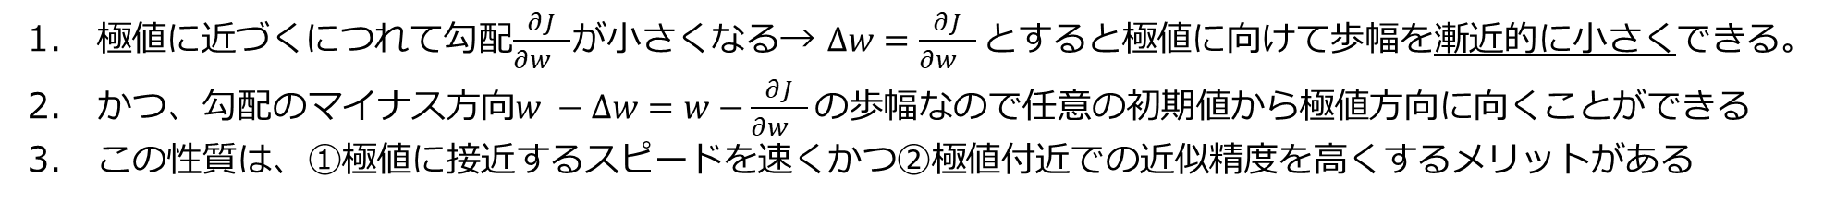

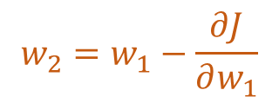
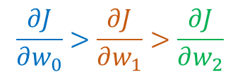
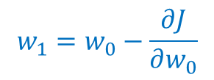
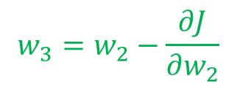
勾配降下法
極値に近づくにつれて勾配$\frac{∂J}{∂w_{}}$が小さくなる→ $∆w=\frac{∂J}{∂w_{}}とする$と極値に向けて歩幅を漸近的に小さくできる。
かつ、勾配のマイナス方向$w −∆w=w−\frac{∂J}{∂w_{}}の$歩幅なので任意の初期値から極値方向に向くことができる
この性質は、①極値に接近するスピードを速くかつ②極値付近での近似精度を高くするメリットがある
$$J\left(w\right)$$
$\frac{∂J}{∂w_{n}}=4w_{n}+1$（降下する際の歩幅）
$$J(w_{1})$$
$$J(w_{2})$$
$$J(w_{3})$$
$$w_{0}$$
$$w_{1}=w_{0}−\frac{∂J}{∂w_{0}}$$
$$w_{2}=w_{1}−\frac{∂J}{∂w_{1}}$$
$$\frac{∂J}{∂w_{0}}>\frac{∂J}{∂w_{1}}>\frac{∂J}{∂w_{2}}$$
$$w_{3}=w_{2}−\frac{∂J}{∂w_{2}}$$

Slide 7
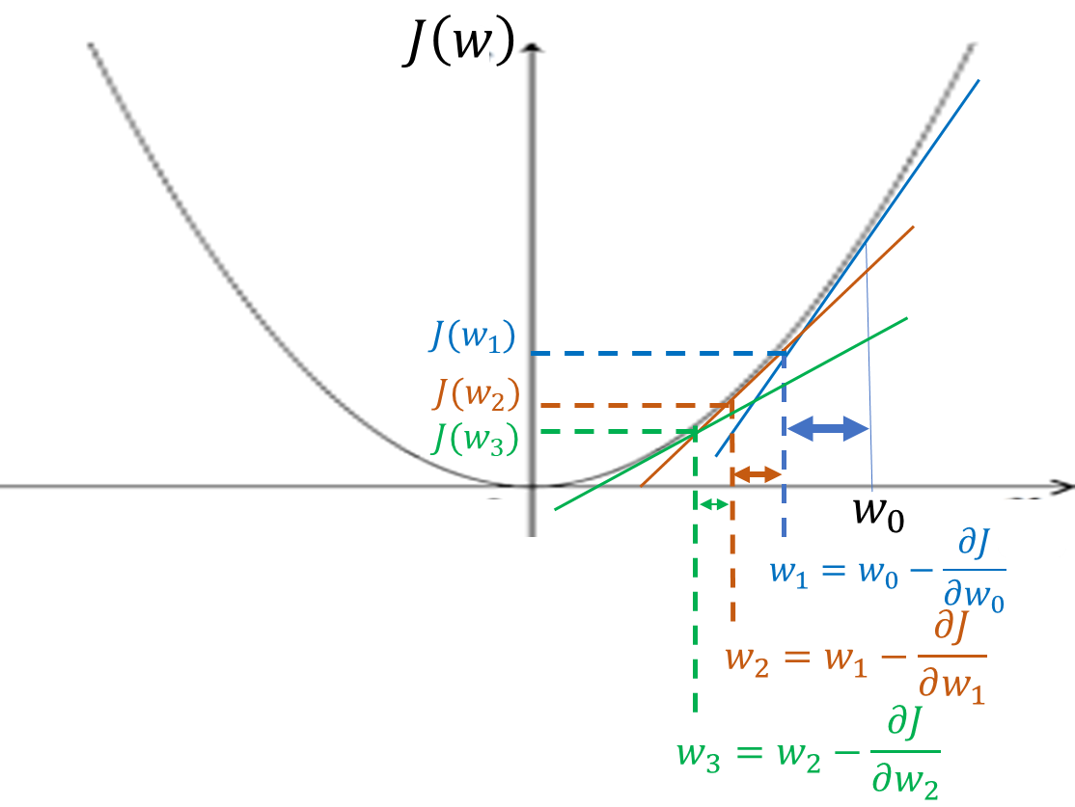
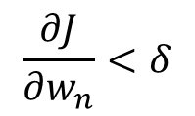
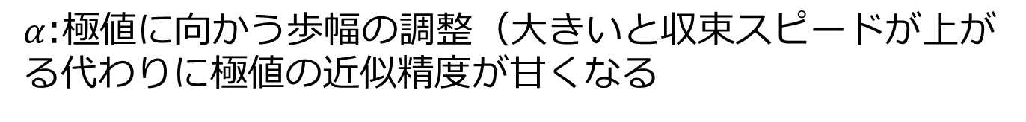
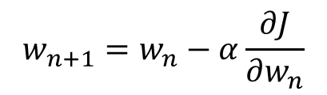

収束判定条件
以下のいずれかを満たしたら収束（ $w_{n+1}$は極値を近似している）
(1) 極値に近づくにつれて勾配の大きさが小さくなる
$$\frac{∂J}{∂w_{n}}<δ$$
(2) 極値に近づくにつれて関数の値の変化の大きさが小さ
くなる
$$J\left(w_{n+1}\right)−J\left(w_{n}\right)<δ$$
学習率
$α$:極値に向かう歩幅の調整（大きいと収束スピードが上がる代わりに極値の近似精度が甘くなる
$$w_{n+1}=w_{n}−α\frac{∂J}{∂w_{n}}$$

Slide 8


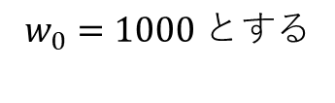

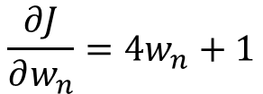
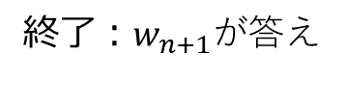
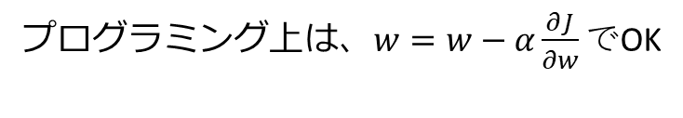
勾配降下法アルゴリズム
$w_{n}$の初期値$w_{0}を$適当に与える
𝑤_𝑛の初期値𝑤_0 を適当に与える
$w_{n}地点$での勾配$\frac{∂J}{∂w_{n}}$を計算
𝑤_𝑛 地点での勾配𝜕𝐽/(𝜕𝑤_𝑛 )を計算
勾配降下する$w_{n+1}=w_{n}−α\frac{∂J}{∂w_{n}}$
勾配降下する 𝑤_(𝑛+1)=𝑤_𝑛−𝛼 𝜕𝐽/(𝜕𝑤_𝑛 )
$$\frac{∂J}{∂w_{n}}<0.01 ?$$
𝜕𝐽/(𝜕𝑤_𝑛 )<0.01 ?
$$w_{0}=1000 とする$$
$$\frac{∂J}{∂w_{n}}=4w_{n}+1$$
$α：$学習率=0.1 とする（次ページ参照）
プログラミング上は、$w=w−α\frac{∂J}{∂w}で$OK
N
もしくは$、{J(w}_{n+1})−{J(w}_{n})<0.01?$
$$n ←n+1$$
Y
終了：$w_{n+1}が$答え

Slide 9
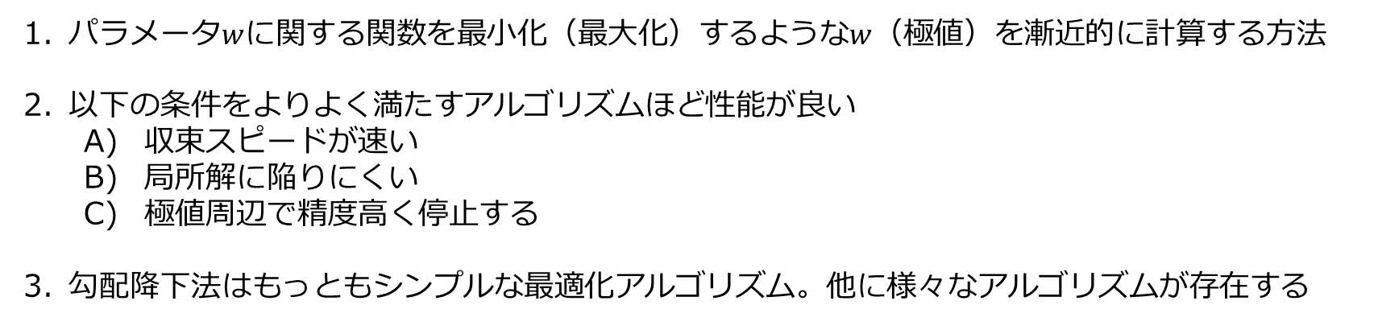


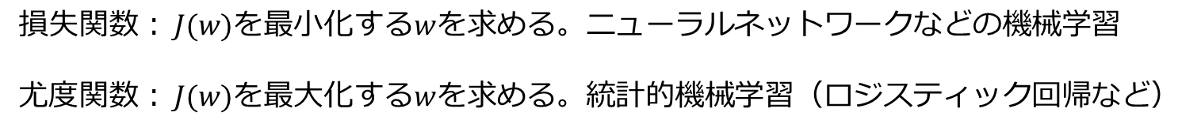
最適化アルゴリズムとは
パラメータ$w$に関する関数を最小化（最大化）するような$w$（極値）を漸近的に計算する方法
以下の条件をよりよく満たすアルゴリズムほど性能が良い
収束スピードが速い
局所解に陥りにくい
極値周辺で精度高く停止する
勾配降下法はもっともシンプルな最適化アルゴリズム。他に様々なアルゴリズムが存在する
$wについて$最適化する関数のことを評価関数$J(w)$と呼ぶ。評価関数には以下の2種類がある
損失関数： $J(w)$を最小化する$w$を求める。ニューラルネットワークなどの機械学習
尤度関数： $J(w)$を最大化する$w$を求める。統計的機械学習（ロジスティック回帰など）
$$\underset{w}{argmin}{J(w)}$$
$$\underset{w}{argmax}{J(w)}$$

